Slide 1

TIẾT 84
THỰC HÀNH ĐỌC HIỂU
MÙA HOA MẬN
Thu Thuỳ Liên
TRUNG TÂM GDNN-GDTX TUY PHƯỚC
Giáo viên: Võ Công Diện
Ngữ văn 10 – Cánh Diều

Slide 2


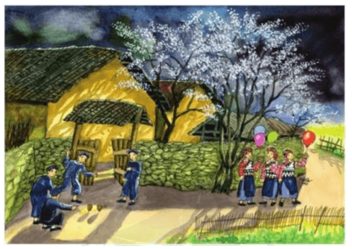













Slide 3

Câu 1: Đọc thuộc lòng 01 bài thơ tự do mà em biết?

Slide 4
Câu 2: Bức tranh đồng bằng sông Cửu Long hiện lên đây sinh động qua bài thơ nào trong bài 7?
Đi trong hương tràm

Slide 5
Câu 3: Bài thơ “Lính đảo hát trường ca trên đảo” được chia thành mấy phần?
Phần 1 (4 khổ thơ đầu): Sân khấu và chân dung đặc biệt của người lính đảo.
Phần 2 (6 khổ cuối): Tình ca của lính đảo

Slide 6
Câu 4: Cảm hứng chủ đạo của bài thơ Đất nước của Nguyễn Đình Thi là gì?
Cảm hứng chủ đạo: cảm hứng yêu nước, ngợi ca đất nước, nhân dân anh hùng trong kháng chiến chống Pháp.

Slide 7

- Chu Thuỳ Liên -

Slide 8
I
II
III
IV
V
NỘI DUNG
TÌM HIỂU CHUNG
ĐỌC – HIỂU VĂN BẢN
TỔNG KẾT
LUYỆN TẬP
VẬN DỤNG

Slide 9
I. TÌM HIỂU CHUNG

Slide 10

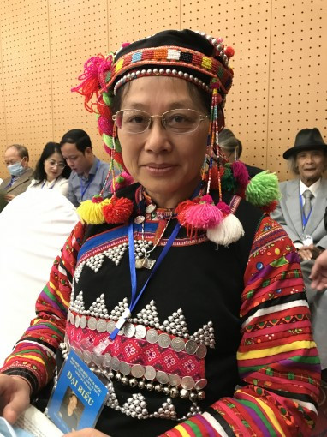
1. TÁC GIẢ
- Họ và tên khai sinh: Chu Tá Nộ, dân tộc Hà Nhì
- Bút danh khác: Ha Ni, Thanh Thuỳ, Nang Bua Khưa
- Sinh ngày 21/07/1966
- Quê quán: Điện Biên

Slide 11
1. TÁC GIẢ
Năm 1989: tốt nghiệp đại học sư phạm
Năm 2013: Thạc sĩ văn hoá
Phó trưởng ban dân tộc tại tỉnh Điện Biên

Slide 12
1. TÁC GIẢ
Tác phẩm
thơ
Lửa sàn hoa(2013)
Thuyền đuôi én (2019)
khác
Trường ca Xa Nhà ca (2000)
Truyện cổ Hà Nhì (2002)

Slide 13
2. TÁC PHẨM
2. TÁC PHẨM
a. Thể loại: Thể thơ tự do
b. Xuất xứ và hoàn cảnh sáng tác:
Sáng tác vào Tháng Chạp -2006, Thuyền đuôi én, NXB Văn hóa Dân tộc, Hà Nội, 2009)
c. Nội dung chính:
Khung cảnh vui tươi khi mùa xuân sắp về đến bản làng, già, trẻ, trai, gái ai đấy đều nô nức chuẩn bị Tết đến xuân về.

Slide 14
2. TÁC PHẨM
Khổ 1+2: Khung cảnh tưng bừng, rộn ràng khi mùa xuân sắp về
Khổ 3: Nỗi nhớ thương quê nhà của người con xa quê hương
d. Bố cục:

Slide 15
II. ĐỌC – HIỂU VĂN BẢN

Slide 16
PHIẾU BÀI TẬP
* Khổ 1,2 - Hình ảnh con người hiện lên như thế nào khi mùa xuân sắp về? - Chỉ ra và nêu tác dụng của các biện pháp tu từ được sử dụng? - Tâm trạng và cảm xúc của nhân vật trữ tình?
* Khổ 3: - Không gian núi rừng Tây Bắc được khắc hoạ qua những hình ảnh nào? - Chỉ ra và nêu tác dụng của các biện pháp tu từ được sử dụng? - Tâm trạng và cảm xúc của nhân vật trữ tình?

Slide 17
1. Khung cảnh tưng bừng, rộn ràng khi mùa xuân sắp về
- Những hình ảnh con người vui mừng khi mùa xuân sắp về:
+ Lũ con trai chơi cù
+ Con gái khăn áo
+ Mẹ xôn xao lá, gạo
+ Cha căng cánh nỏ
+ Người già làm đu

Slide 18
1. Khung cảnh tưng bừng, rộn ràng khi mùa xuân sắp về
- Biện pháp tu từ:
+ Điệp cấu trúc: “Cành mận bung trắng muốt”
+ Điệp ngữ: Lũ con trai, lũ con gái
+ Điệp từ: “giục”
+ Nhân hóa: Bóng bay nâng ước mơ, cành mận giục.
+ Ẩn dụ: Cành mận – mùa xuân
Bức tranh sinh hoạt hàng ngày vui tươi, rộn ràng, hối hả.

Slide 19
2. Nỗi nhớ thương quê nhà của người con xa quê hương
Không gian núi rừng Tây Bắc:
+ Nhà ủ nếp hương
+ Lửa hồng trong bếp
Biện pháp nhân hóa: nhà ủ và lửa hồng nở hoa, cành mận giục
Hoa mận như dẫn lối họ trở về với những hoài niệm, nhớ nhung, nhớ các hoạt động sinh hoạt hàng ngày.
Tâm trạng bồi hồi, nhớ nhung của những người xa quê, trong đó có tác giả.

Slide 20
III. TỔNG KẾT

Slide 21
1. Nội dung:
Ca ngợi vẻ đẹp thiên nhiên núi rừng Tây Bắc
Sự hân hoan, vui vẻ, trẻ trung, sôi động của con người mỗi dịp Tết đến
Nỗi nhớ thương quê nhà của người con xa quê hương
2. Nghệ thuật:
Thể thơ tự do vui tươi, rộn ràng, tạo không khí sôi nổi
Giọng thơ hào hứng, say mê
Các biện pháp tu từ được sử dụng linh hoạt, sáng tạo

Slide 22
IV. LUYỆN TẬP

Slide 23
Em thích nhất những câu thơ, hình ảnh nào trong văn bản Mùa hoa mận? Vì sao?
+ Câu thơ, hình ảnh: “cành mận bung cánh muốt”
+ Hoa mận là dấu hiệu của mùa xuân, loại hoa đặc trưng ở miền Tây Bắc
+ Hoa mận gợi nhớ về những kí ức xa xưa
+ Tình yêu quê hương

Slide 24
V. VẬN DỤNG

Slide 25
Tưởng tượng một “người đi xa” trong bài thơ đã “nhớ lối trở về” quê hương vào “mùa hoa mận”. Những cảm xúc tình cảm nào đang diễn ra trong tầm hồn người đó? Hãy viết một đoạn văn (khoảng 6-8) để ghi lại cảm xúc, tình cảm ấy?

